Slide 1
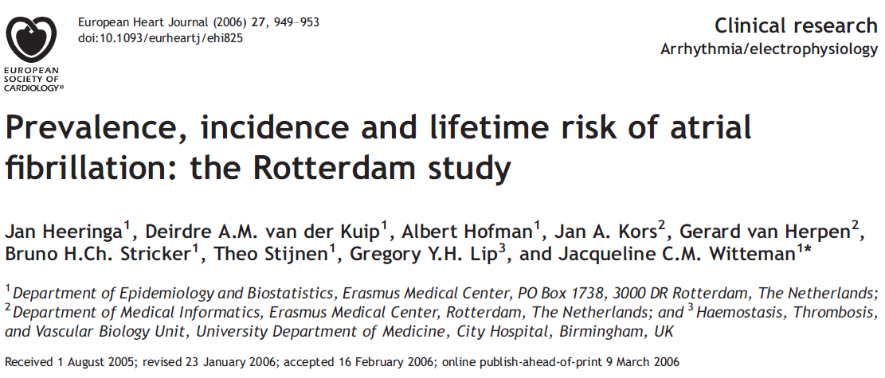
GRUPO 1º
Dra. María León.
Dra. Osmara Rodríguez
Dr. Juan Sucre.
Dra. María Arends
Barquisimeto 11 de Enero del 2016.

Slide 2
El objetivo del estudio fue investigar enfermedades geriátricas, progresión y etiología para dar lugar a recomendaciones específicas para la intervención.
Se centró en cuatro áreas principales: neurológicas, cardiovasculares, del aparato locomotor y oftalmológicas.
Prospectivo de cohorte en población > 55 años, Ommoord - Rotterdam.
10.000 personas participaron en el período de 1991 hasta 1995.
Notes:
DETERMINANTES DE LA ENFERMEDAD Y LA DISCAPACIDADEN EL ANCIANO: EL ESTUDIO DE ANCIANOS DE ROTTERDAM

Slide 3
SISTEMA SANITARIO DE HOLANDA
Estructura organizativa, coexistiendo tres compartimentos paralelos de seguros:
Gastos médicos asociados con enfermedades crónicas o de elevado costo de tto, prácticamente el 100% de la población.
Cubre los cuidados médicos estándar, 65% de la población cubre aquellos con salarios anuales < de 30.700 euros. Aquellos con salarios anuales > de 30.700 euros, realizan contratación con el sector de seguros privados que cubre al 28% de la población.
Incluye cobertura en servicios dentales, prótesis.

Slide 4
¿CUÁL ES LA MAGNITUD DEL PROBLEMA?
EPIDEMIOLOGIA DE LA FIBRILACIÓN AURICULAR

Slide 5
INTRODUCCIÓN
La fibrilación auricular (FA), presenta alta morbi-mortalidad por tromboembolismo, IC y deterioro de la función cognitiva.
Se asocia al envejecimiento, por lo que su prevalencia aumenta a medida que lo hace la edad media de la población.
Los estudios de base poblacional sobre su epidemiologia no abundan y han sido llevados a cabo fundamentalmente en poblaciones norteamericanas.
Notes:
La fibrilación auricular (FA) es la arritmia sostenida crónica más
común

Slide 6
OBJETIVO
Investigar la prevalencia y la incidencia de la FA basado en una población europea

Slide 7
DISEÑO DEL ESTUDIO
Prospectivo de cohorte.
Determinó la frecuencia de FA en pacientes > de 55a entre 1990 y 2000.
Ommoord, un suburbio de Rotterdam.
El Comité de Ética Médica de la Universidad Erasmus aprobó el estudio.
Participantes dieron su consentimiento informado.

Slide 8
DISEÑO DEL ESTUDIO
Total >55a 10.275
(78%) 7.983
7.151(centro de investigación)
832 (hogares de ancianos)
ECG inicial (1990-93)
ECG en dos oportunidades (Jul 1993- Dic 1994) (Abr 1997-Dic 1999)

Slide 9
DISEÑO DEL ESTUDIO
ECG NO disponible al inicio del estudio 343 participantes
Población para el análisis 6.808
Exclusión de 376 participantes con FA al inicio del estudio
Incidencia y riesgo de por vida de la FA en 6.432 participantes.

Slide 10
EVALUACION DE LA FA
ECG de 12 derivaciones con una grabadora ACTA Gnosis IV (Florencia, Italia), almacenados digitalmente y analizado con el Sistema de Análisis ECG Modular MEANS.
Sensibilidad 96,6% y una alta especificidad 99,5%.
Los ECG con Dx de FA o cualquier otro TR fueron reevaluados por dos médicos generales que desconocían el dx MEANS.

Slide 11
EVALUACION DE LA FA
La fecha de inicio de la FA se definió como el punto medio entre la fecha de la ronda de seguimiento en el que se detectó la FA y la fecha de la ronda previa a la que aún no se había detectado la FA.
Se evaluaron los archivos de medicina general de los participantes para evidenciar la presencia de FA antes del inicio del estudio y del registro central de la Municipalidad de Rotterdam.
No se consideró que una persona tenia FA si: se produjo durante el proceso de la muerte, y no fue la causa de la muerte, durante un IM o un procedimiento qx cardíaco.
Notes:
Este registro nacional acumula todos los diagnósticos de alta hospitalaria de los habitantes holandeses.

Slide 12
EVALUACION DE LA FA
La información sobre el estado vital se obtuvo desde el registro central de la Municipalidad de Rotterdam, por parte de los médicos generales y por la información durante las rondas de seguimiento.
Para aquellos participantes cuya información sobre el estado vital se desconocía, el Registro Central de Genealogía de los Países Bajos.
Los participantes fueron seguidos desde la fecha de entrada en el estudio de Rotterdam 1990-1993 a la fecha de inicio de la FA, la fecha de la muerte o al 1 de enero de 2000.
Notes:
Este instituto nacional recibe los registros del registro de la población de esos habitantes de los Países Bajos que han muerto

Slide 13
OTRAS EVALUACIONES
Tabaquismo
IMC
HTA
CIC
HVI
DM
IC
HDL/CT.
Notes:
con un algoritmo que tiene en cuenta las tensiones de QRS, con una corrección dependiente de la edad, y los cambios de la repolarización.
La PA se midió dos veces en brazo derecho con un esfigmomanómetro de mercurio en posición sentada. Se calcularon promedio de las dos mediciones. Se definió PAS de 160 mm Hg o más PAD de 100 mm Hg o más, o el uso las drogas prescritas.
La diabetes se definió como el uso de medicamentos anti-diabético o un nivel de glucosa sérica aleatoria o post-carga de 11,1 mmol / L o más.
La IC se basó en una puntuación de síntomas, en diagnósticos de alta hospitalaria, y en la información disponible en los archivos de medicina general.

Slide 14
ANALISIS ESTADISTICO
La prevalencia se calculó utilizando el método de puntuación de Wilson para una proporción binomial para calcular IC del 95%.
Las tasas de incidencia se calcularon dividiendo el número de casos incidentes por el número de personas-años en la población sin FA al inicio del estudio. El IC del 95% se calculó sobre la base de la distribución de Poisson.
Modelo de regresión logística se utilizó para evaluar las diferencias entre la prevalencia de 1 julio de 1993 a 1 de enero de 2000.
El riesgo de por vida de la FA se calculó utilizando una macro SAS del Estudio Framingham.
SPSS 11 y SAS 8.2.

Slide 16
Notes:
Las características basales de la población estudiada. El Estudio Rotterdam 1990-93 (n = 6808)
Los números son media ± desviación estándar para las variables continuas y porcentajes para las variables dicotómicas.

Slide 17
Notes:
La prevalencia con IC del 95% de la FA al inicio del estudio por género y edad. El Estudio Rotterdam 1990-93 (n = 6808)

Slide 18
Notes:
Las tasas de incidencia de FA con IC del 95% por género y edad. El Estudio Rotterdam 1990-1999 (n = 6432)

Slide 19
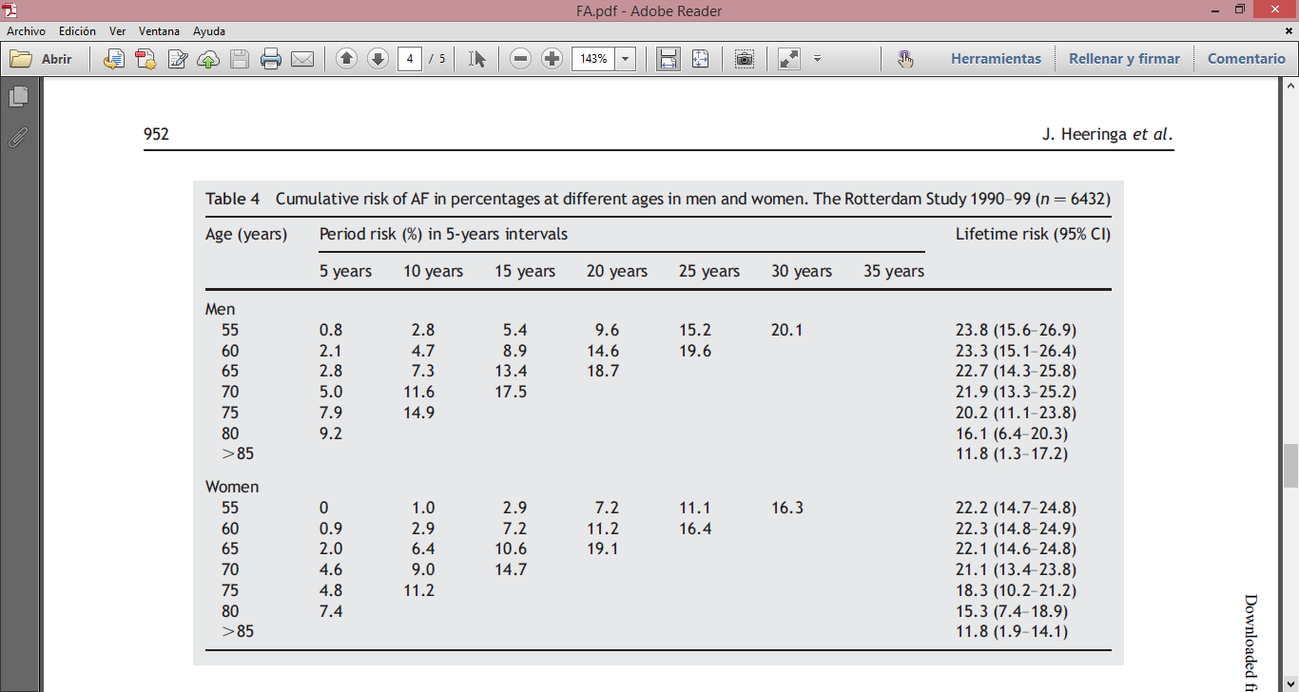
Notes:
El riesgo acumulativo de la FA en porcentajes en las diferentes edades en hombres y mujeres. El Estudio Rotterdam 1990-1999 (n = 6432)

Slide 20
Notes:
Las tasas de incidencia de FA en tres estudios basados ​​en la población

Slide 21
DISCUSIÓN
La prevalencia de FA ↑ con la edad, > en hombres que en mujeres en cada grupo de edad.
La tasa de incidencia > en hombres que en mujeres.
Riesgo de por vida fue alto, con sólo pequeñas diferencias entre los sexos.
El Estudio de Salud Cardiovascular reportó cifras de prevalencia que eran más bajos en la mayoría de los grupos de edad en comparación con nuestro estudio.

Slide 22
DISCUSIÓN
FA se caracteriza por su patrón bien documentado y muchos pacientes con FA no tienen contacto hospitalario.
La evaluación de la FA debe basarse en medidas reales de ECG, sobre la información de los médicos generales y en los registros hospitalarios.
Tasas de incidencia son similares a el estudio Framingham, una mayor incidencia se registró especialmente en las mujeres
Estudio cardiovascular eran casi dos veces mayor, pero esta cohorte es más antigua que la población de estudio Rotterdam

Slide 23
CONCLUSIÓN
La prevalencia y la incidencia de FA es alta, aumenta con la edad, mayor en hombres que en mujeres dando lugar a un riesgo muy importante de por vida.
Notes:
La prevalencia e incidencia se presentó en un gran estudio holandés prospectivo basado en la población. Estos datos son los primeros datos europeos que permiten la comparación entre las poblaciones de Europa Occidental y en América del Norte.

Slide 24
¿CUÁL ES LA MAGNITUD DEL PROBLEMA?
En este grupo poblacional y considerando las características basales de dicho estudio permiten al clínico inferir el riesgo de por vida de aparición de FA en personas con o sin historia de la misma.
La fibrilación auricular (FA) es la arritmia sostenida crónica más común, su prevalencia se dobla con cada década de la vida, desde el 0,55% a los 50-59 años hasta el 9% en la década de los 80-89 años.

Slide 25
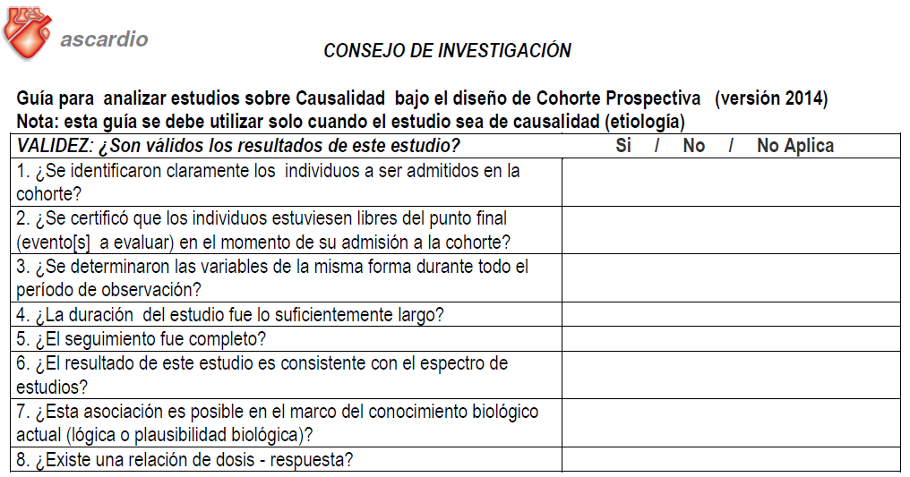
SI
SI
SI
SI
SI
SI
SI
No aplica

Slide 26
No aplica
SI
SI /9.9
SI
SI
No aplica
NO

Slide 27
GRACIAS

